Slide 1
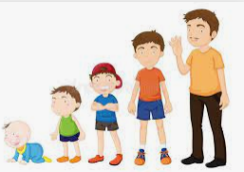
GROWTH AND DEVELOPMENT

Slide 2
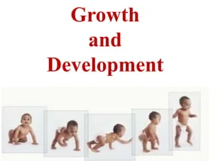

Slide 4
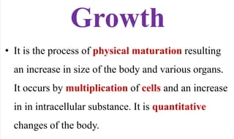
(বৃদ্ধি বলতে একটি দেহ বা অঙ্গের ভর এবং আকার বৃদ্ধি বোঝায়। এটি সাধারণত কোষের সংখ্যাবৃদ্ধি এবং অন্তঃকোষীয় পদার্থের বৃদ্ধির মাধ্যমে ঘটে। বিকাশ বলতে জীবের শারীরবৃত্তীয় এবং কার্যকরী পরিপক্কতা বোঝায়।)
Examples: বৃদ্ধিকে পরিপক্বতা, বয়স, আকার, ওজন বা উচ্চতায় ধীরে ধীরে বিকাশ হিসাবে সংজ্ঞায়িত করা হয়। বৃদ্ধির একটি উদাহরণ হল একটি বন্য কিশোরী মেয়ে তার বিশের দশকের শেষের দিকে অনেক শান্ত হয়ে উঠেছে। বৃদ্ধির একটি উদাহরণ হল একটি ছেলে 14 থেকে 15 বছর বয়সের মধ্যে এক ইঞ্চি লম্বা হয়।)

Slide 6
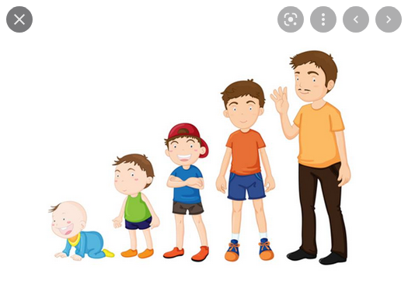

Slide 8
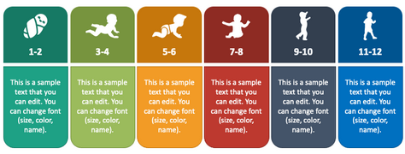

Slide 11
DIFFERENCE BETWEEN GROWTH AND DEVELOPMENT

Slide 13
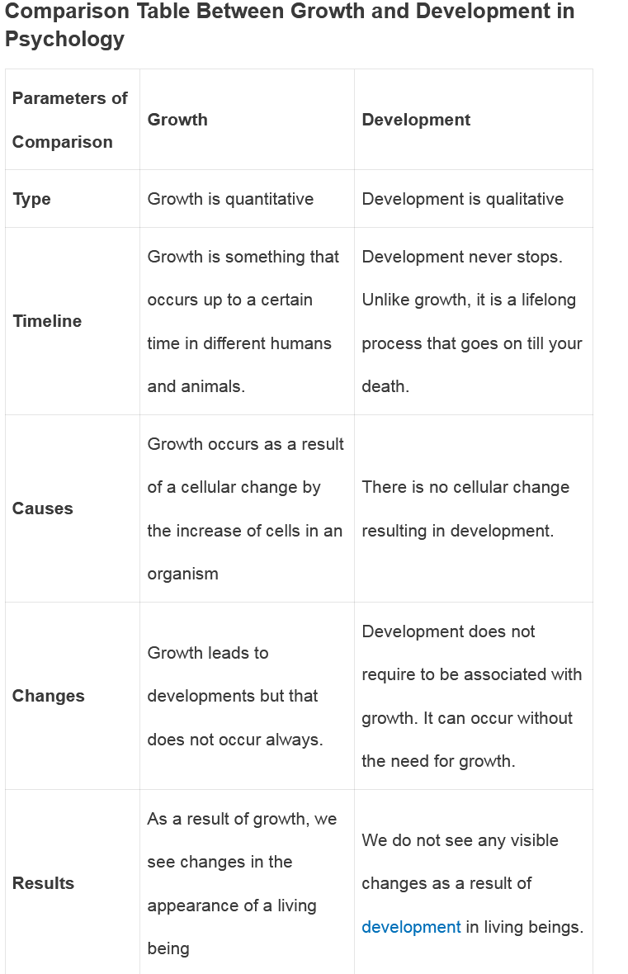

Slide 15
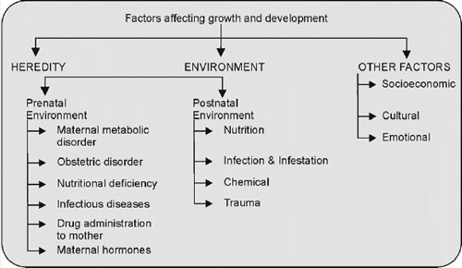
Factors Affecting The Growth And Development Of Children
Heredity : ...
Environment : ...
Gender : ...
Hormones : ...
Exercise : ...
Nutrition

